Slide 1
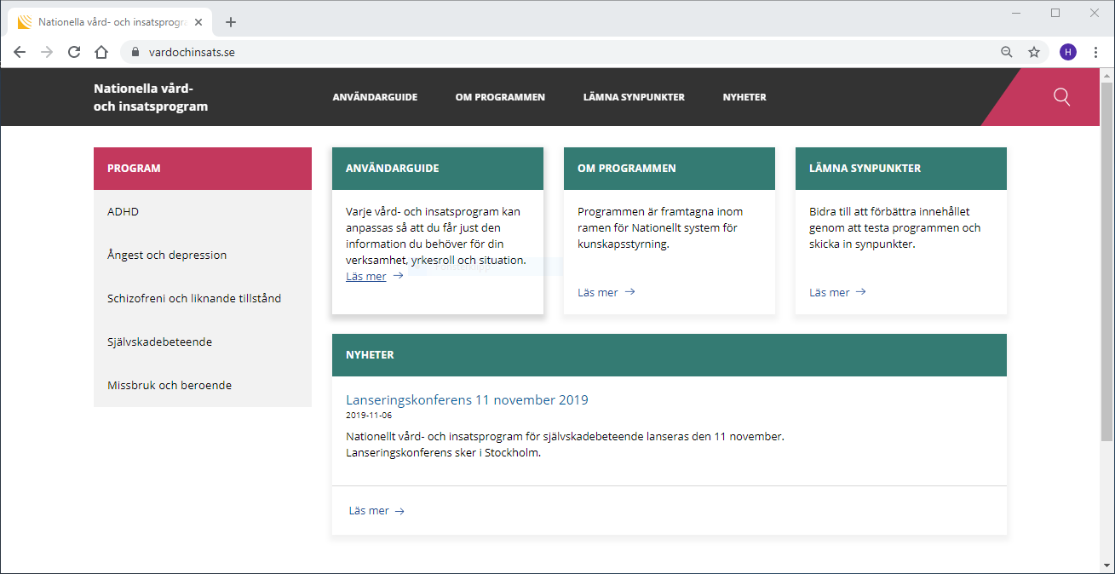
Användarguide
Sök
Välj program

Slide 2
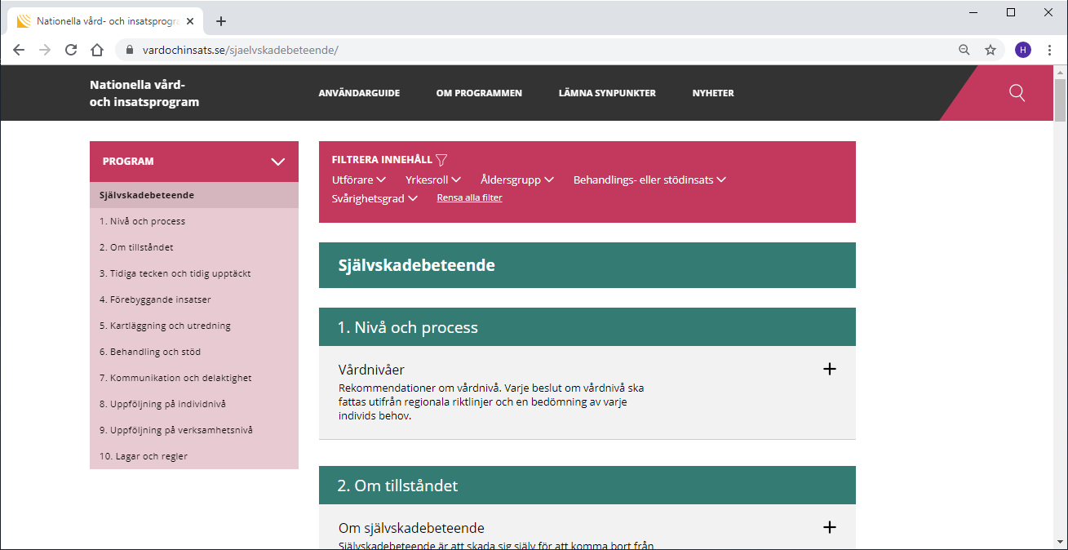
Sök
Välj kapitel
Öppna artikel för att läsa

Slide 3
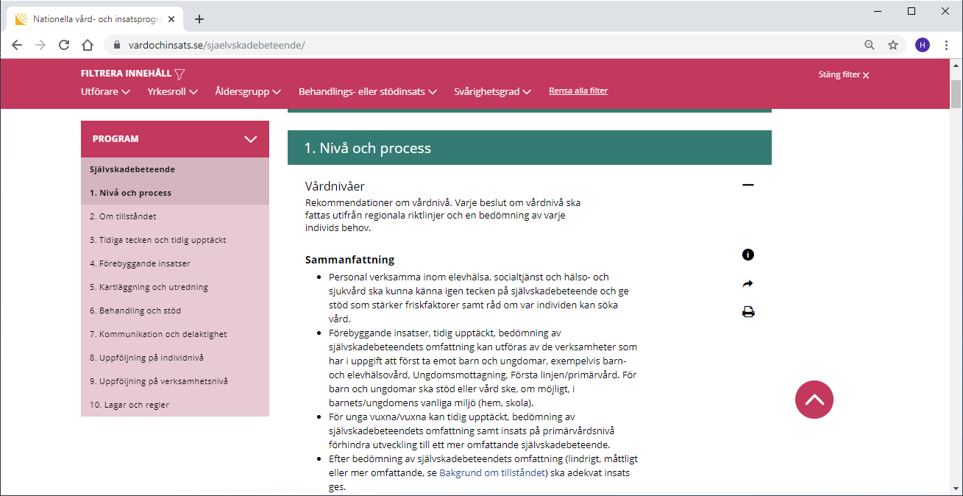
Visa märkning
Visa länk till artikel
Skriv ut

Slide 4
Välj kapitel
Till början av programmet

Slide 5
Stäng filter för att visa navigationen från webbplatsens startsida

Slide 6
Välj filter för att skräddarsy programmet

Slide 7
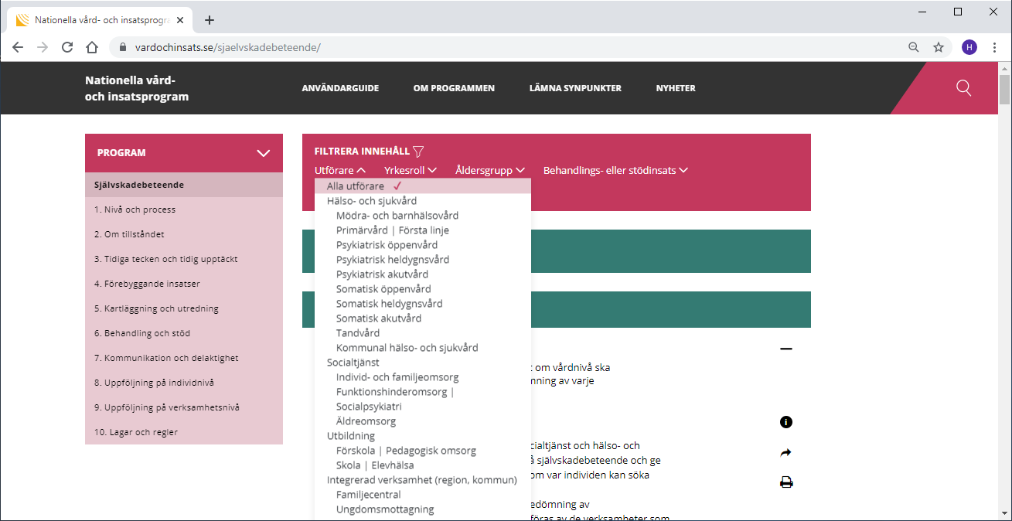
Filtrera på utförare

Slide 8
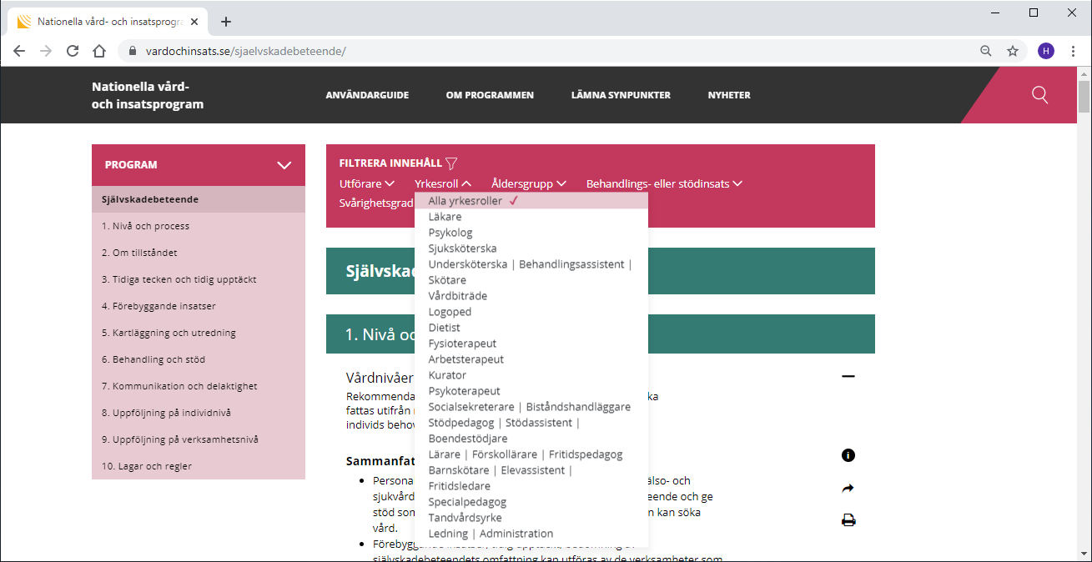
Filtrera på yrkesroll

Slide 9
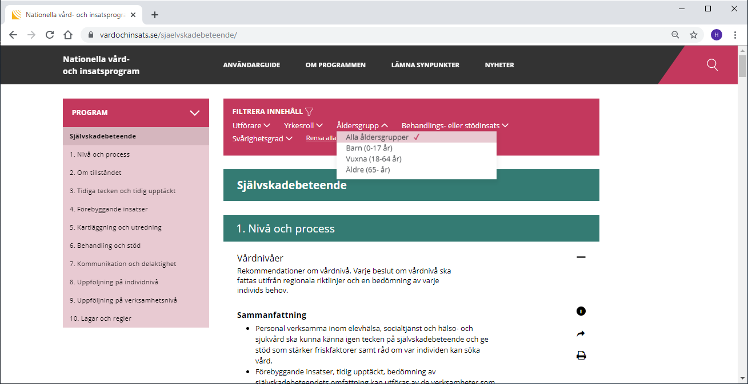
Filtrera på åldersgrupp

Slide 10
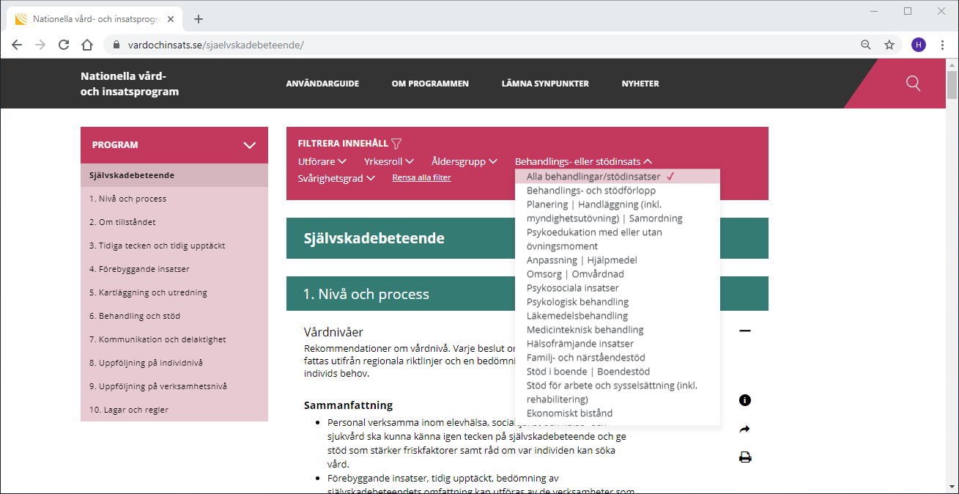
Filtrera på behandlings- eller stödinsats

Slide 11
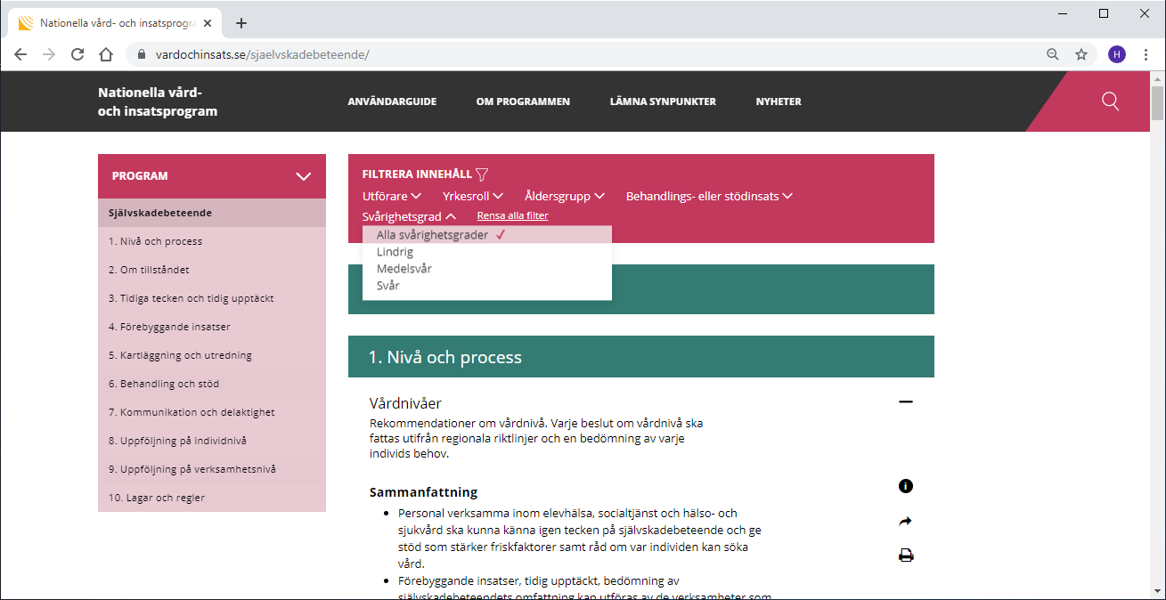
Filtrera på svårighetsgrad

Slide 12
Du kan kombinera flera filter samtidigt

Slide 13
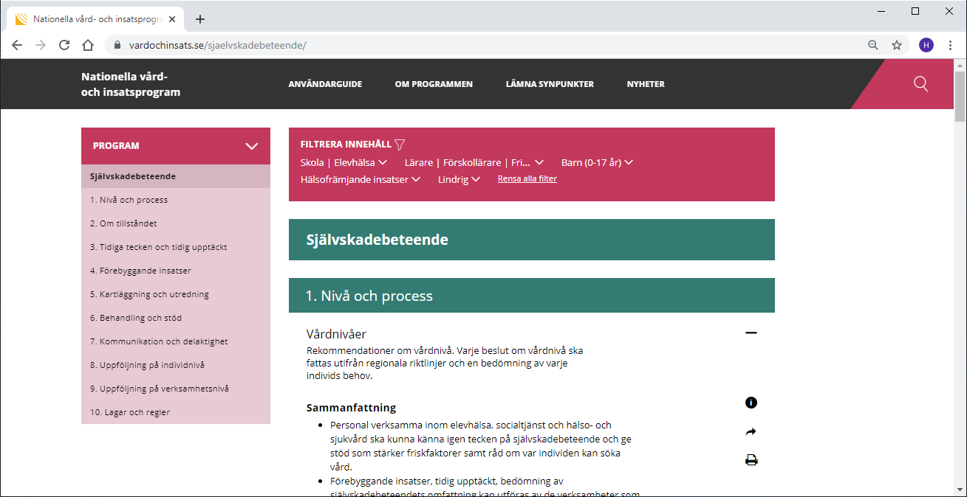
Exempel på filtrering:
Elevhälsa
Lärare
barn/unga
hälsofrämjande insatser
lindriga tillstånd
Skräddarsytt vård- och insatsprogram!

Slide 14
Ändra eller ta bort filter när du vill
Rensa alla filter

Slide 15
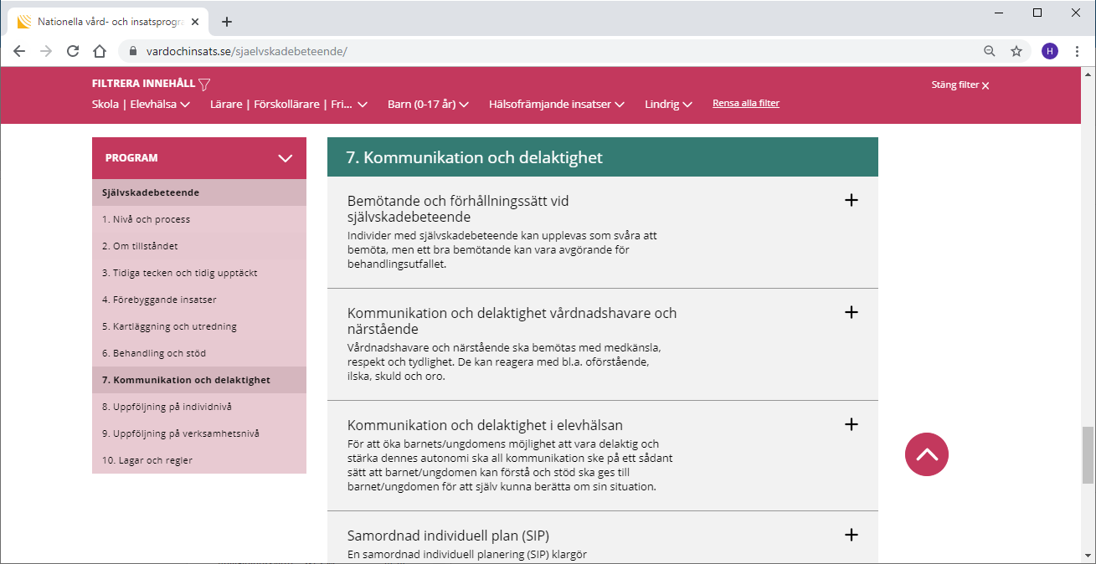
Valda filter visas överst på sidan när du läser programmet
Stäng filter
Till början

Slide 16
Sök i programmen

Slide 17
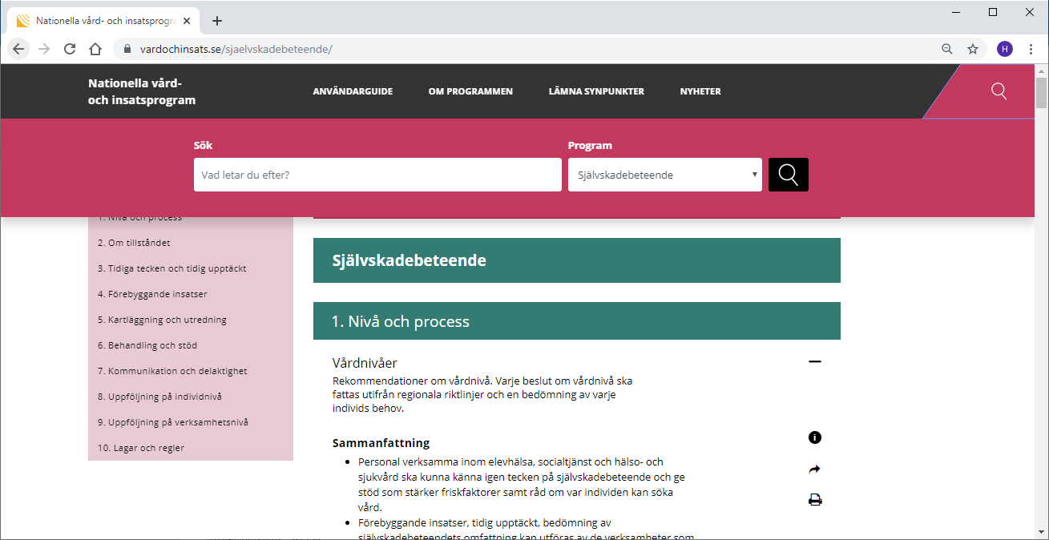
Ord eller begrepp
Välj program

Slide 18
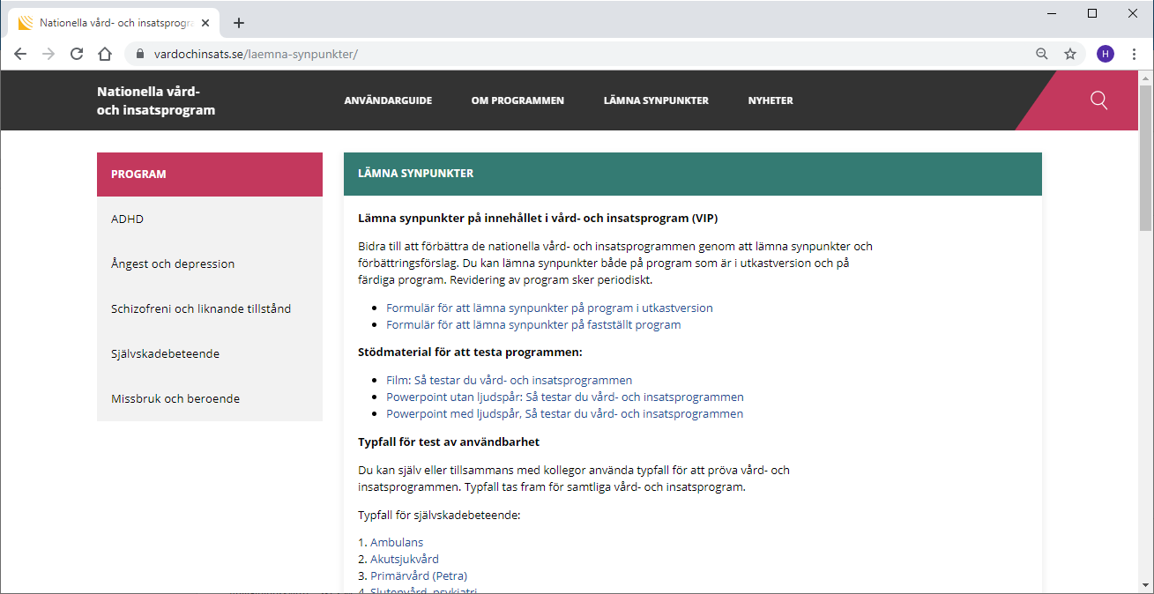
Hjälp till att utveckla programmen genom att ge feedback

Slide 19
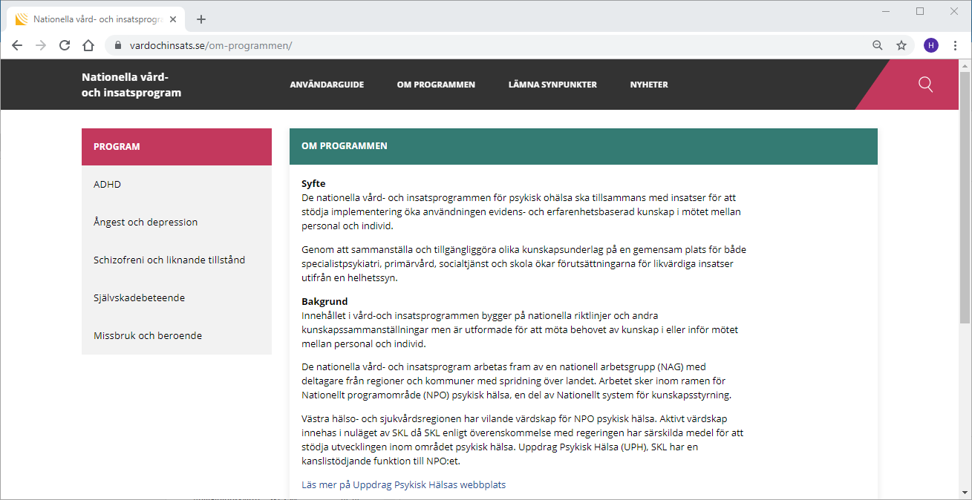
Mer information

Slide 20
Mer information vardochinsats.se uppdragpsykiskhalsa.se/kunskapsutbyte/

